Slide 1

MEMORIA
2023

Slide 2
¿QUIENES SOMOS?
Somos:
Una organización sin ánimo de lucro, de acción social, defensora de los derechos humanos, dentro del marco de los ODS.
Desvinculada de partidos políticos, orientada a la autogestión, con el ánimo de tener libertad de acción.
Fomentamos el autoconocimiento, porque creemos, que cada ser humano debe tener las herramientas suficientes, para poder ejercer su ciudadanía, en el territorio que habita y ser capaz de liderar su propia vida, con el objetivo de mejorar la convivencia y construir comunidad. ¡Somos Comunidad!

Slide 3
NUESTROS OBJETIVOS
Visibilizar la situación de vulnerabilidad política, social, económica y cultural, que atraviesa al sector del empleo de hogar y cuidados.
Sensibilizar a las trabajadoras de hogar, a la sociedad en general, a los agentes institucionales y políticos, con el fin de despertar conciencia social, acerca de la relevancia que tiene el trabajo del hogar y cuidados, remunerado y no remunerado, en toda sociedad.
Reivindicar los derechos contemplados en el actual Real Decreto 1620/2011. Que España ratifique el convenio 189 de la O. I. T y su recomendación 201, para que el sector del Empleo de Hogar y cuidados, sea reconocido con plenos derechos, dentro del Estatuto General de los trabajadores.

Slide 4
NUESTROS VALORES
Interculturalidad desde la horizontalidad: Trabajamos desde la sinergia de las diversas concepciones culturales, realidad de nuestra sociedad actual .
Equidad: Partimos de la premisa de que cada persona cuenta con unas circunstancias específicas y excepcionales, para poder ejercer su ciudadanía, dentro de un mismo territorio y por lo mismo requiere de una atención que cubra sus necesidades.
Enfoque de Género: Destacamos que el trabajo del hogar y cuidados, remunerado, NO debe ser un sector laboral feminizado y que fomentar la igualdad desde la práctica del trabajo del hogar y los cuidados no remunerado, en cada hogar, es fundamental para contribuir a erradicar la discriminación por género.
Autocuidado: Fomentamos el autoconocimiento de las compañeras, con el fin de que cada una logre identificar herramientas de gestión emocional, buscando una adecuada salud física y mental, que fortalezca su autoestima y que le lleve a ser capaz de liderar su propia vida.
Somos Comunidad en Red: Nuestra intención es la de crear una comunidad equitativa, autosuficiente, horizontal, intercultural y empoderada. Nos apoyamos en las organizaciones afines, quienes complementan la atención a las compañeras que nos contactan, vía telefónica, virtual o/y presencial.

Slide 5
ORGANIGRAMA
Junta directiva
Personas que quieran conocer y/o defender sus derechos
Personas que quieran conocer y/o defender sus derechos
Incidencia Política
Grupo Gestor
Asamblea General
(Socias y voluntariado)
Sesibilización
Personas que quieran conocer y/o defender sus derechos
Personas que quieran conocer y/o defender sus derechos
Acción Social
Voluntariado

Slide 6
ÁREAS DE TRABAJO EN 2023
Continuamos trabajando en red con otras organizaciones, para poder dar la atención adecuada a las compañeras trabajadoras del hogar y de los cuidados
Fomentamos la participación de las mujeres trabajadoras de hogar y de cuidados, ejerciendo su ciudadanía, formándose bien se de forma reglada o no, participando de otras asociaciones.
Este año se cuenta con un proyecto de Oxfam Intermón, en el cual se ha hecho un trabajo de asesoramiento individual y de cual se beneficiaron de manera directa 70 personas siendo,
100% mujeres y niñas, de las cuales,
35.70% jóvenes de entre 18 y 35 años
61.43% personas de entre 35 y 59 años
2.85% personas mayores de 60 años

Slide 7
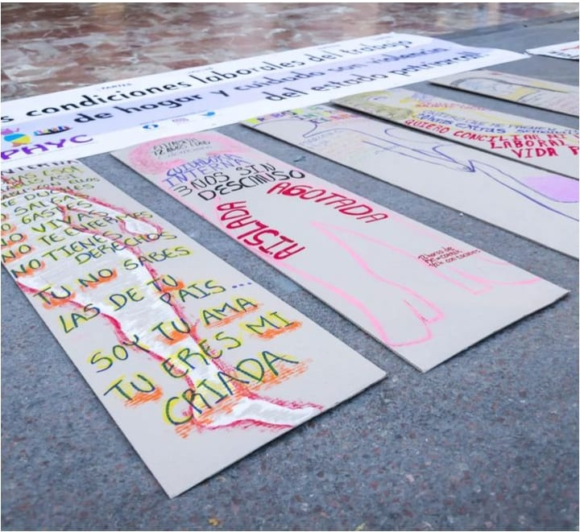
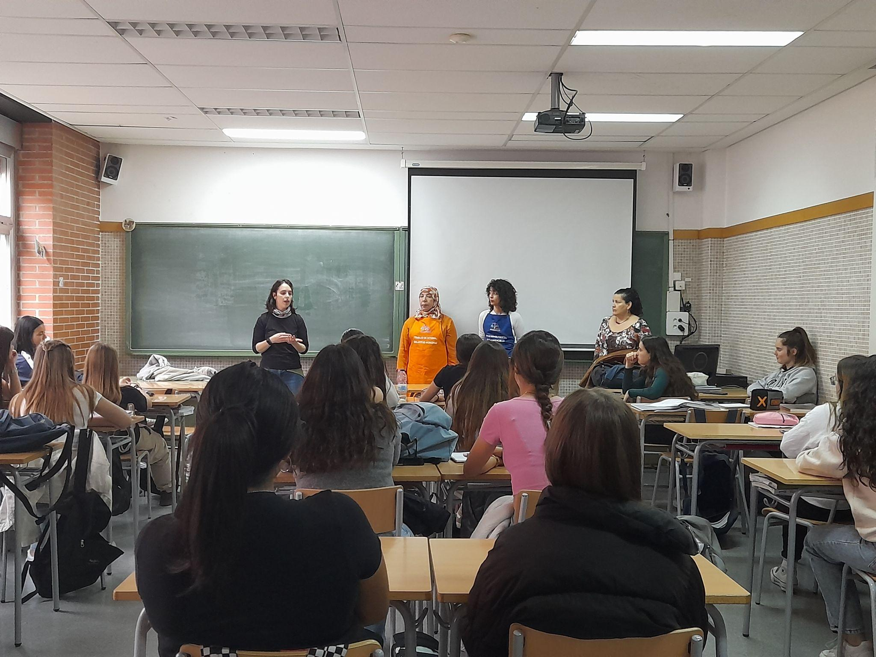
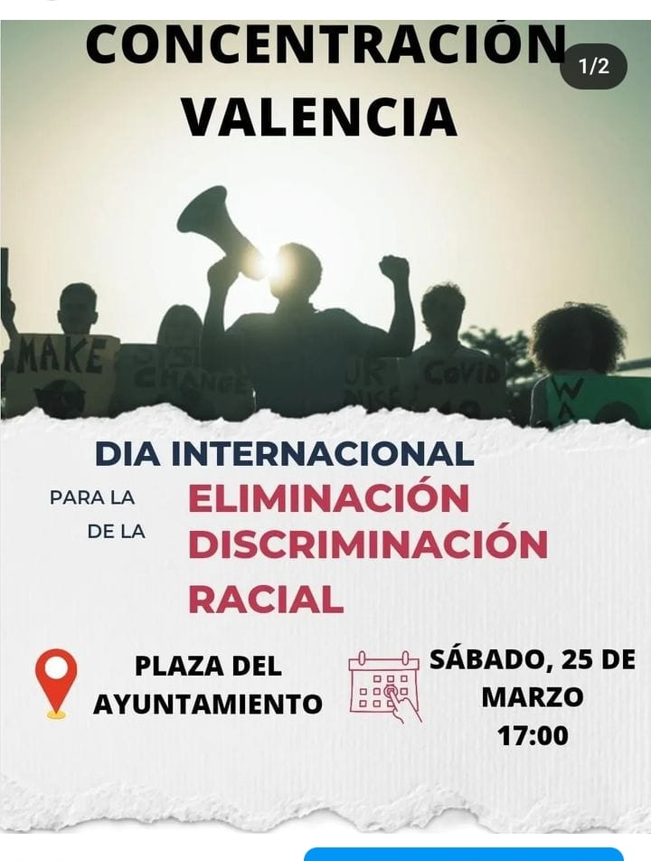
Trabajo en red VISIBILIZANDO: A todos los niveles de la sociedad, participando en todas las actividades posibles: -Manifestaciones a pie de calle por los Derechos Humanos. –Campañas en redes sociales. –Medios de Comunicación. –Centros educativos.

Slide 8
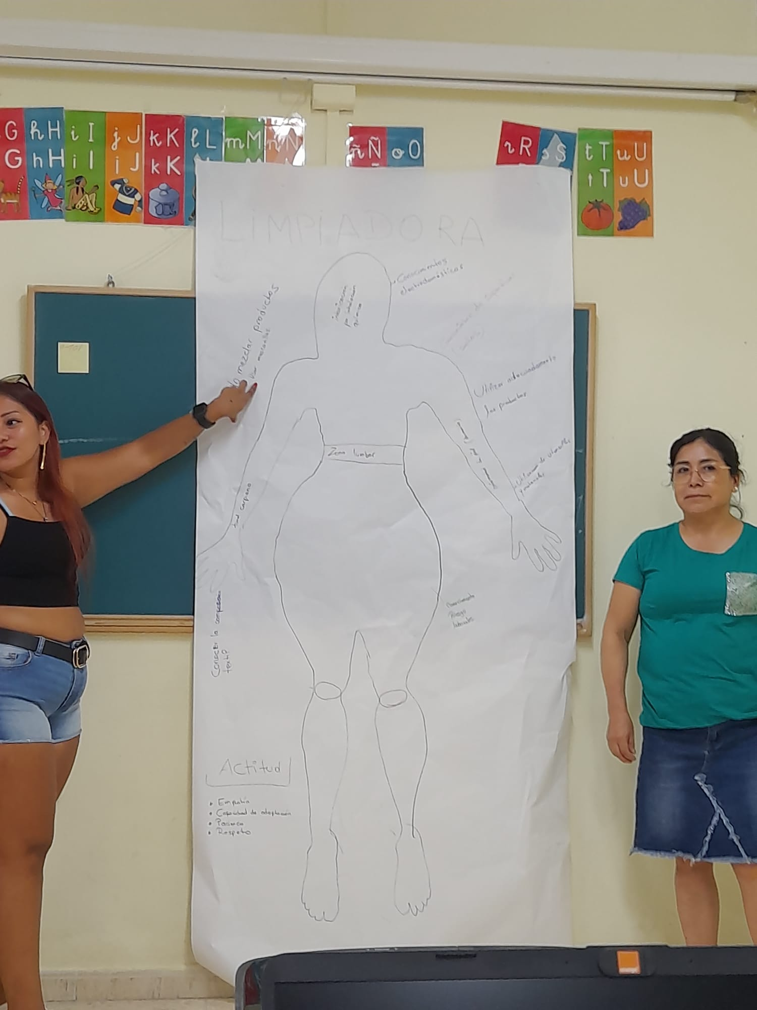
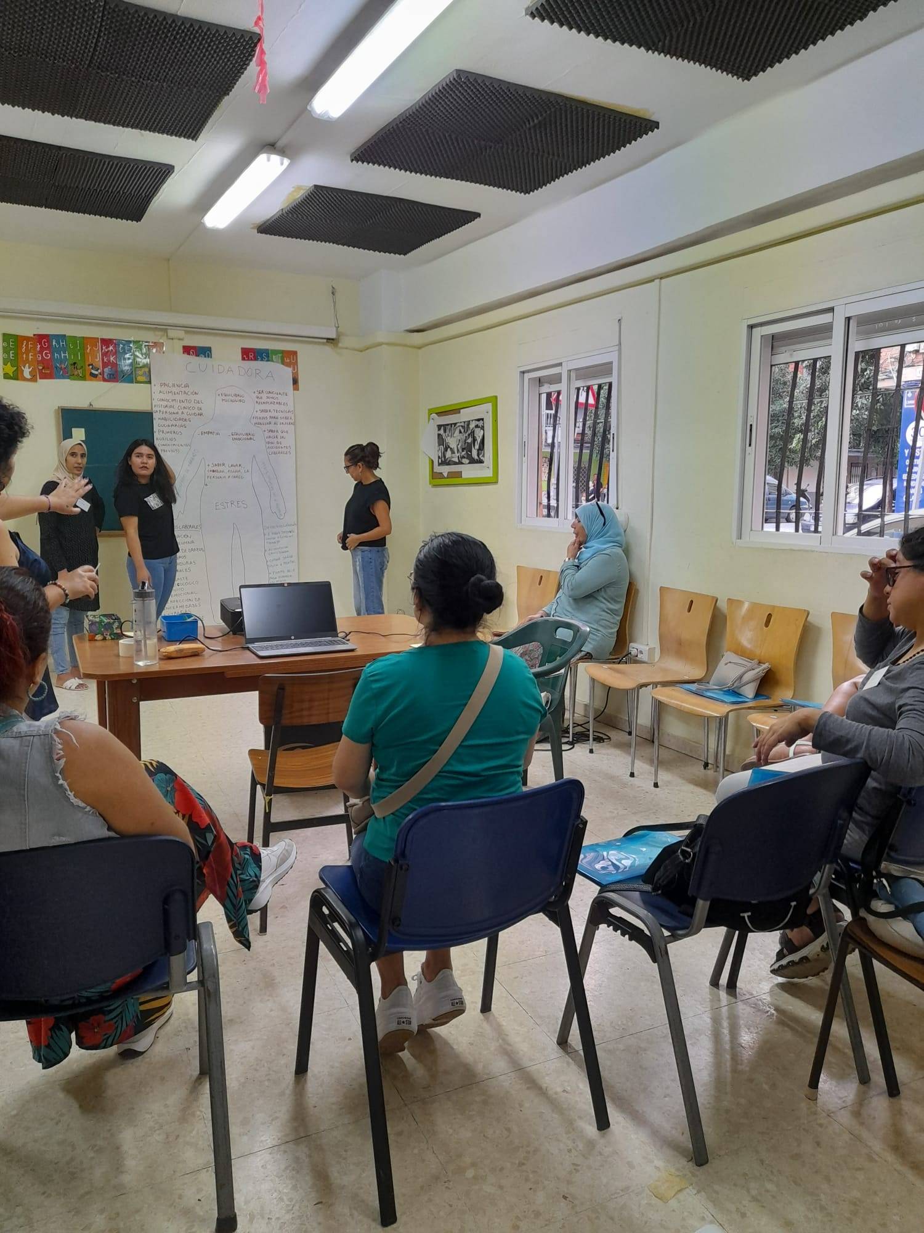
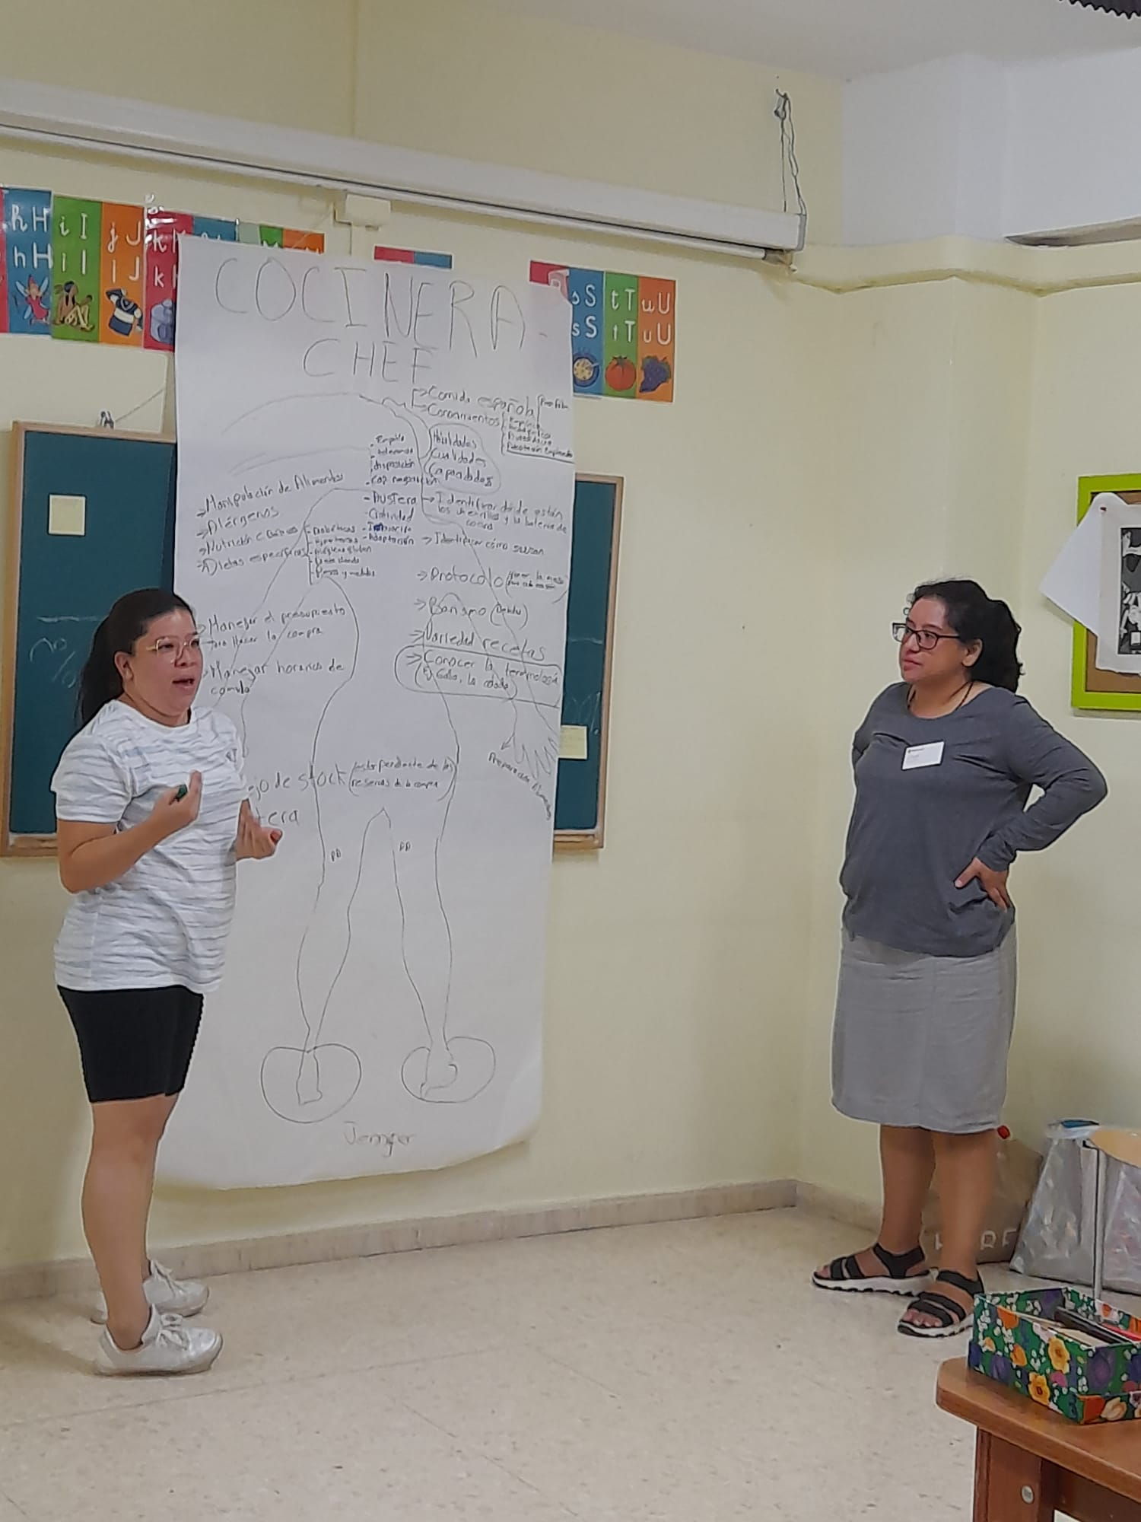
SENSIBILIZANDO: De cara al fortalecimiento y crecimiento de nuestro grupo gestor, participamos en proyectos de formación para el crecimiento personal, enfocado a la cohesión grupal: -Formación para la incidencia política –Talleres impartidos por nuestras compañeras de “Autoreconocimiento como profesionales” poniendo el autocuidado en el centro, con ello contribuimos al dar mayor visibilidad a la sociedad de la importancia del trabajo y las personas que lo realizan.

Slide 9
REIVINDICANDO: Participamos en medios de comunicación (Radio, T.V., RR.SS., Seminarios, Mesas Redondas, Debates, Charlas, etc.), donde lo consideramos pertinente y en base a los tiempos de nuestras compañeras, para reivindicar, nuestros derechos pendientes y contemplados en el REAL DECRETO 16/2022 que es la última actualización que España tiene del sector hogar y cuidados.
Sé como Malika y denuncia estos trabajos abusivos. 💪
#AmigaMigranteSiSupieras que alzando nuestras voces podremos mejorar las condiciones laborales de todas.
Más información en la guía de acogida que hemos hecho mujeres migrantes para mujeres migrantes con recursos e información sobre derechos laborales, empadronamiento, acceso a vivienda y salud, etc. en el estado español y concretamente Comunitat Valenciana. https://bit.ly/guia-acogida-mujeres-migrantes 🔗
https://www.instagram.com/reel/CsDtk_KgSsZ/?igsh=Njh2Mm9pcXl0cDNu

Slide 10
Movilizaciones en las calles

Slide 11
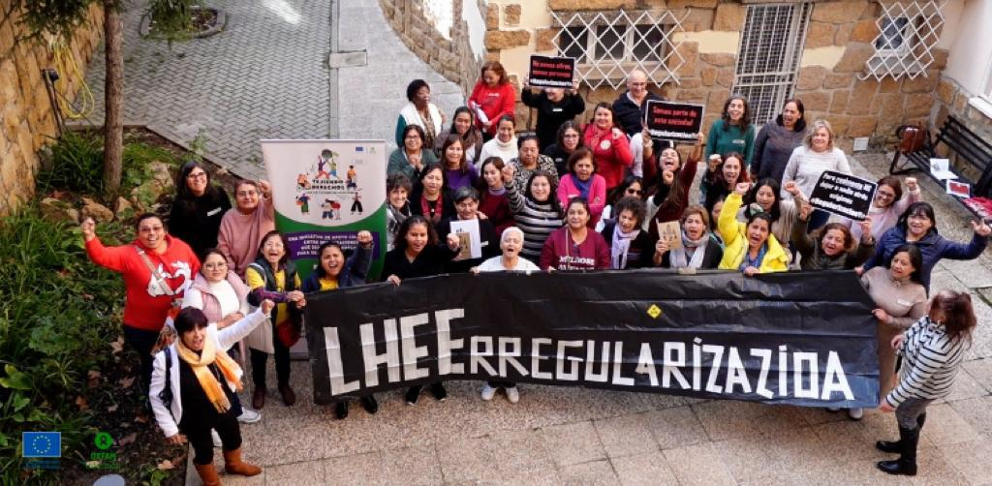
Formamos parte del tejido de asociaciones de trabajadoras de hogar y de cuidados donde se organizan encuentros estatales, para compartir aprendizajes, y elaborar una agenda en común.
Encuentro el 01, 02, y 03 de diciembre 2024

Slide 12
FORMACIÓN

Slide 13
Salud mental y emocional
Con el objetivo de atender y entender la salud mental se pone en marcha, la terapia del reencuentro una terapia grupal donde el objetivo es conocerse a sí misma, atravesar duelos migratorios, autocuidado.
Este año se trabajó un ciclo, participando

Slide 14
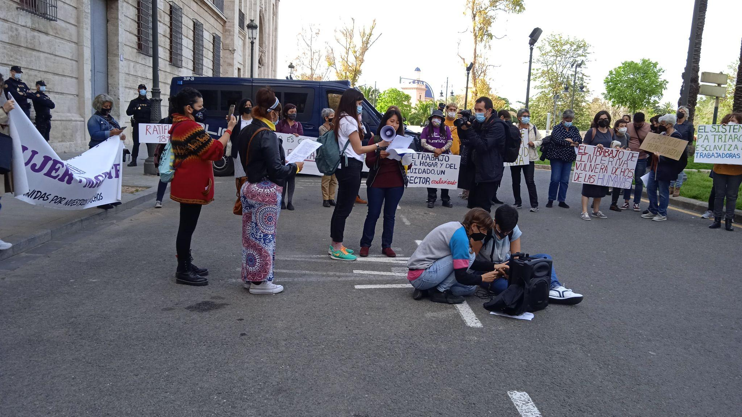
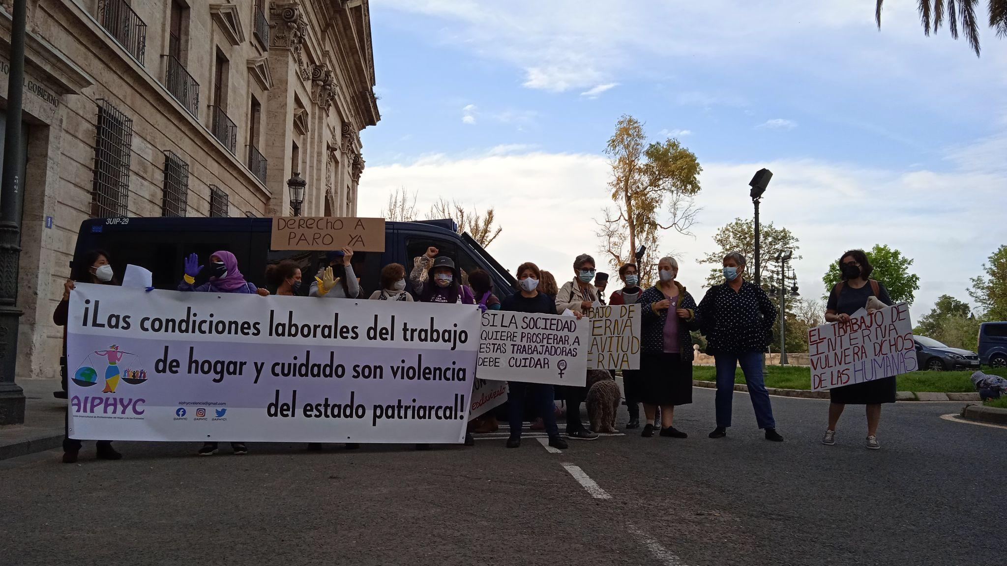
MOVILIZACIÓN 30 DE ABRIL
Nos movilizamos para recordarle a la delegada de gobierno que seguimos en un régimen especial, especialmente vulnerable en medio de una pandemia cuando nuestro trabajo sostiene la vida

Slide 15
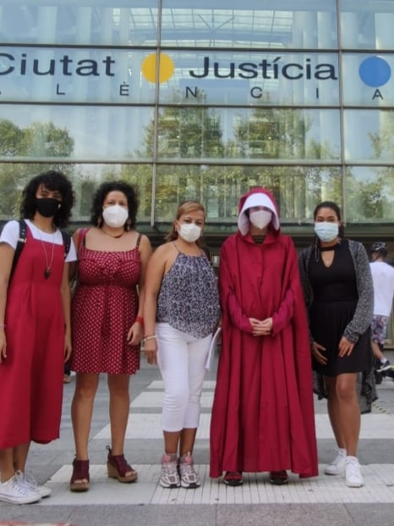
ACOMPAÑAMIENTOS A EJERCER SU DERECHO A LA JUSTICIA
A lo largo del año se continúan haciendo acompañamientos a varias compañeras a reclamar sus derechos

Slide 16
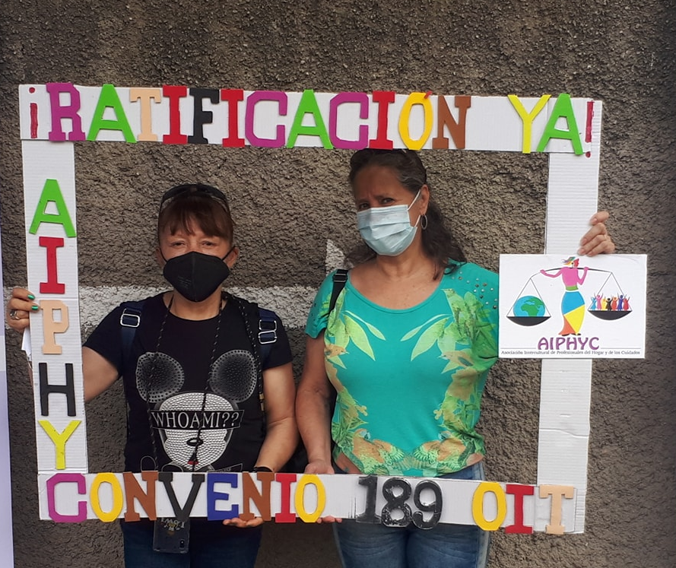
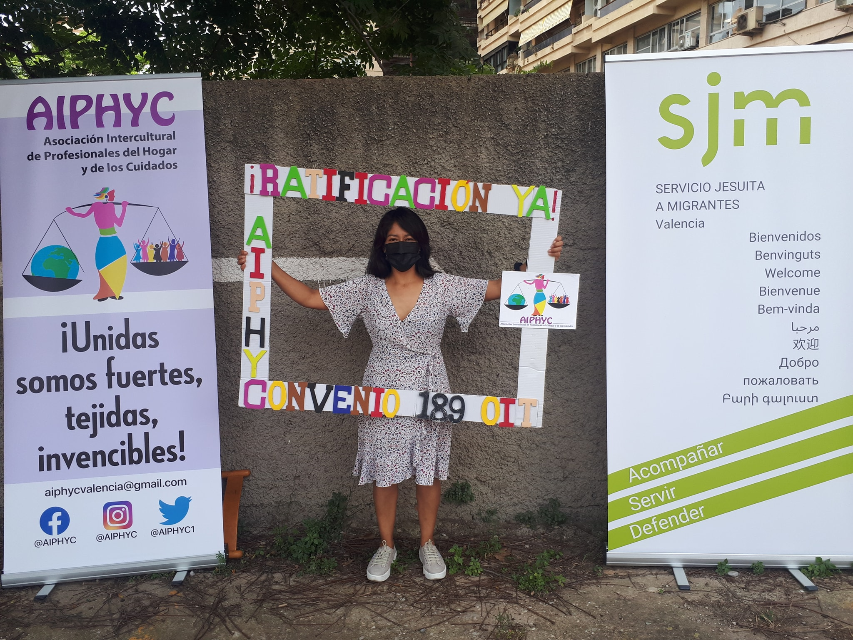
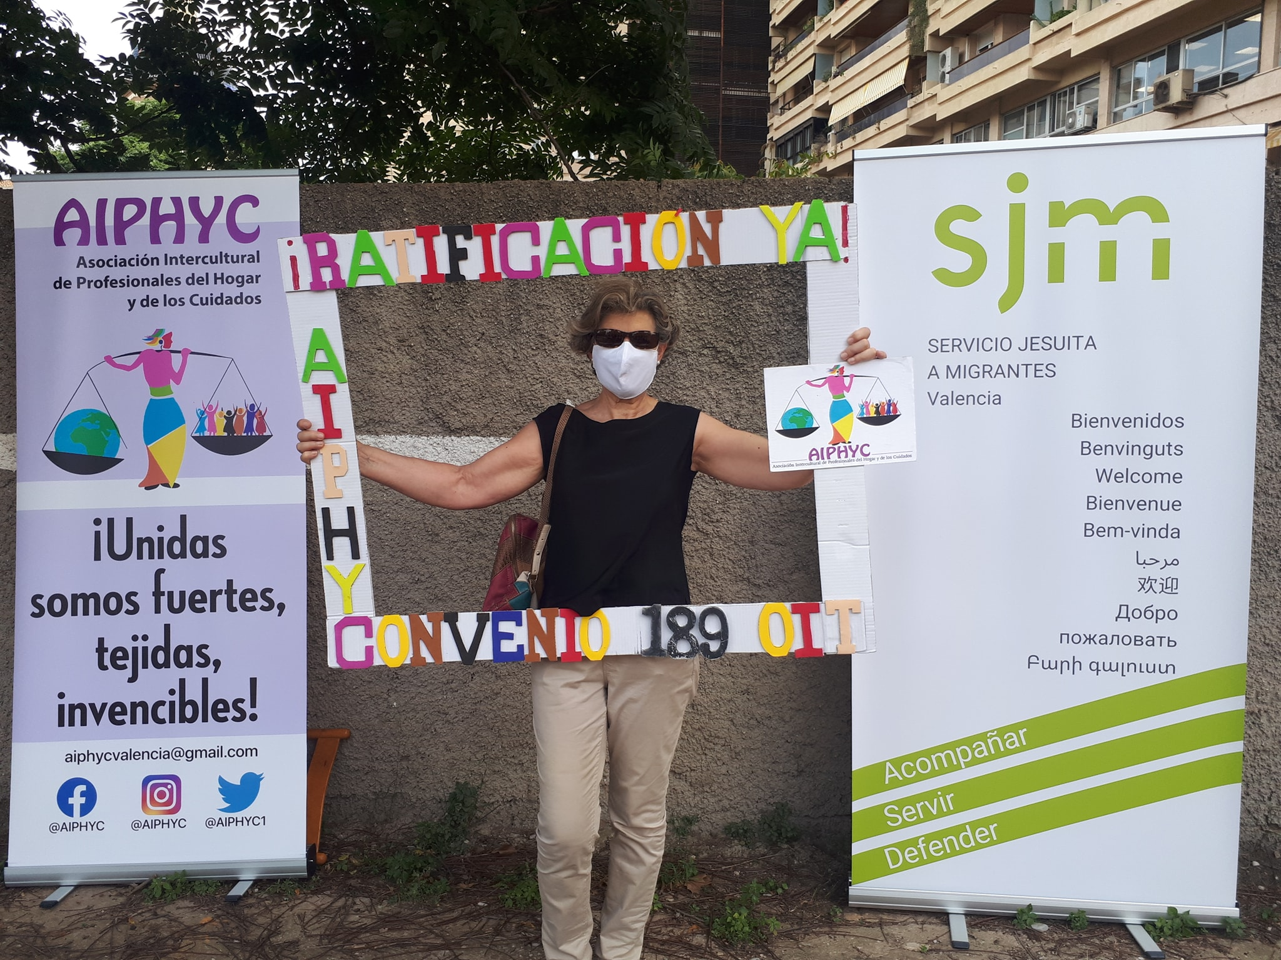
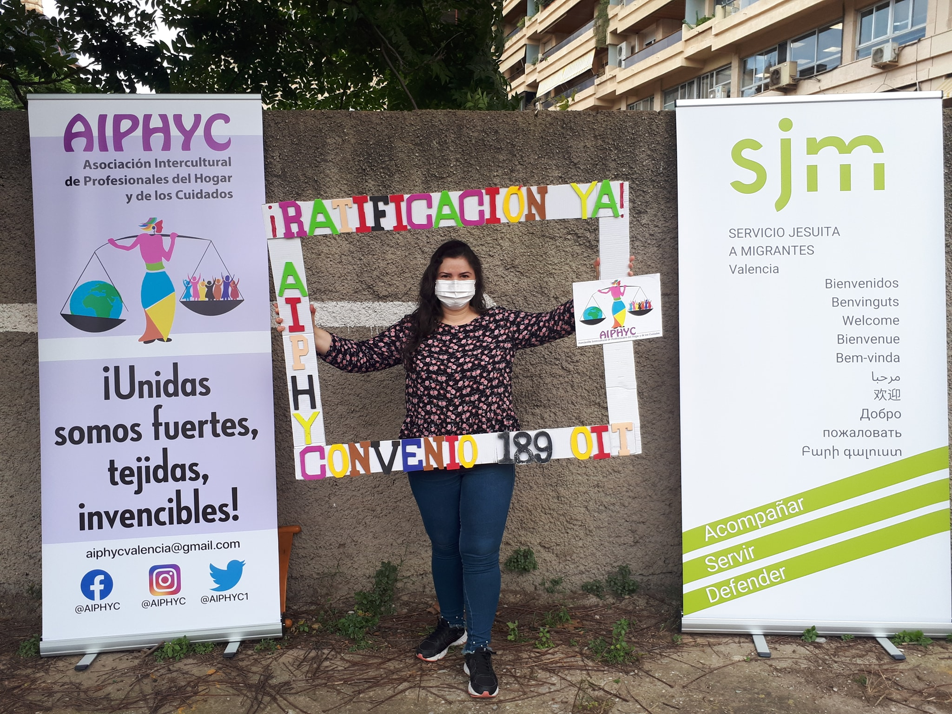
JORNADA 16 DE JUNIO
Jornada de reivindicación del convenio 189 de la OIT, en colaboración con el SJM

Slide 17
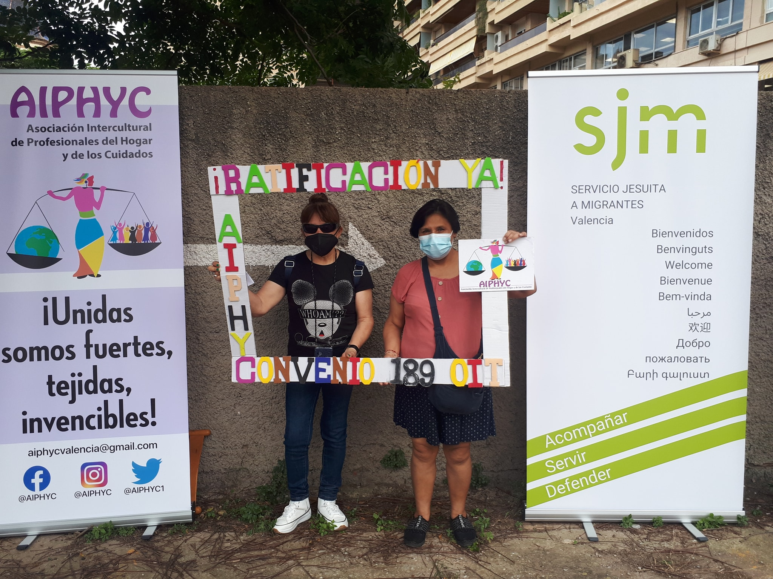
ACCIÓN EN CONJUNTO PARA EXIGIR AL GOBIERNO ESPAÑOL LA RATIFICACIÓN DEL CONVENIO 189 DE LA OIT PARA UN TRABAJO DECENTE PARA LAS TRABAJADORAS Y LOS TRABAJADORES DOMÉSTICOS Y SU RECOMENDACIÓN 201

Slide 19
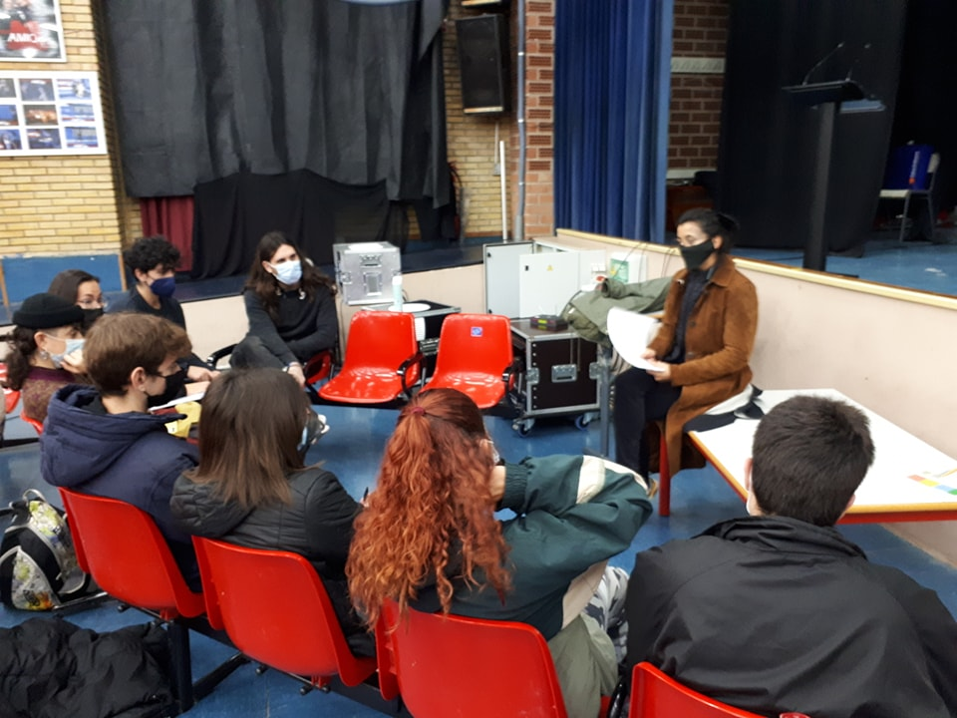
25N ERRADICACIÓN DE TODAS LAS VIOLENCIAS
En el marco del día mundial contra todas las formas de violencia, hemos trabajado en colaboración con el CAI (centro de atencion a la inmigracion) y el instituto Johan comenius, metodología bibliotecas humanas donde las compañeras han compartido su experiencia en el sector hogar cuidados, y charla del trabajo como asociación realizamos desde aquí se puede acceder al material audiovisual
https://www.youtube.com/watch?v=SnsQzMLfpZo

